Slide 1
Διαδίκτυο και Εφαρμογές
Παρουσίαση Εφαρμογής

Slide 2
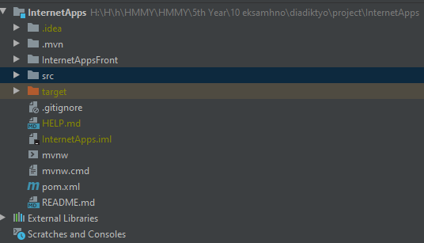
Δομή εφαρμογής

Slide 3
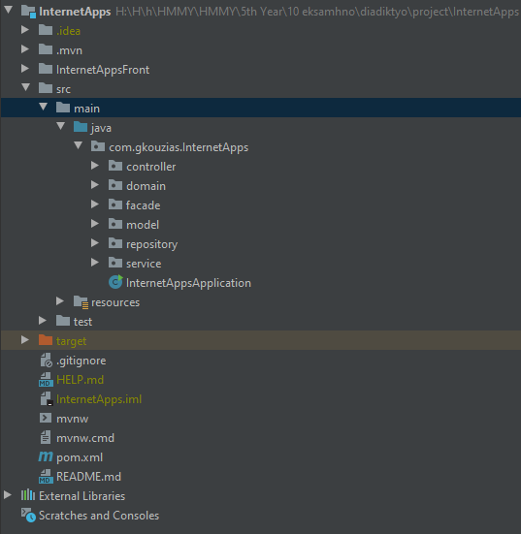
Δομή εφαρμογής – Back end

Slide 4
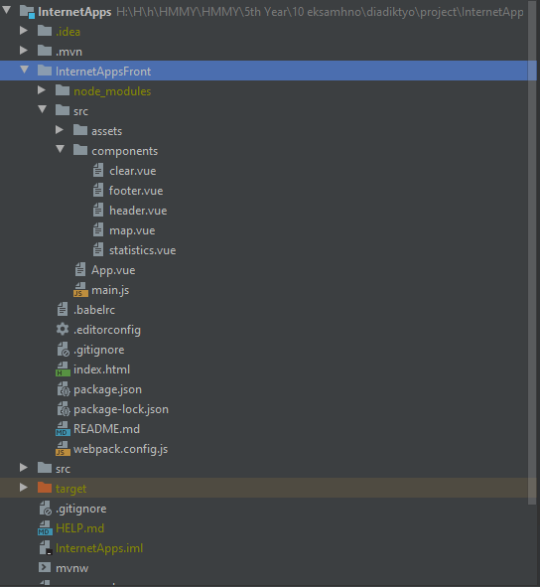
Δομή εφαρμογής – Frontend

Slide 5
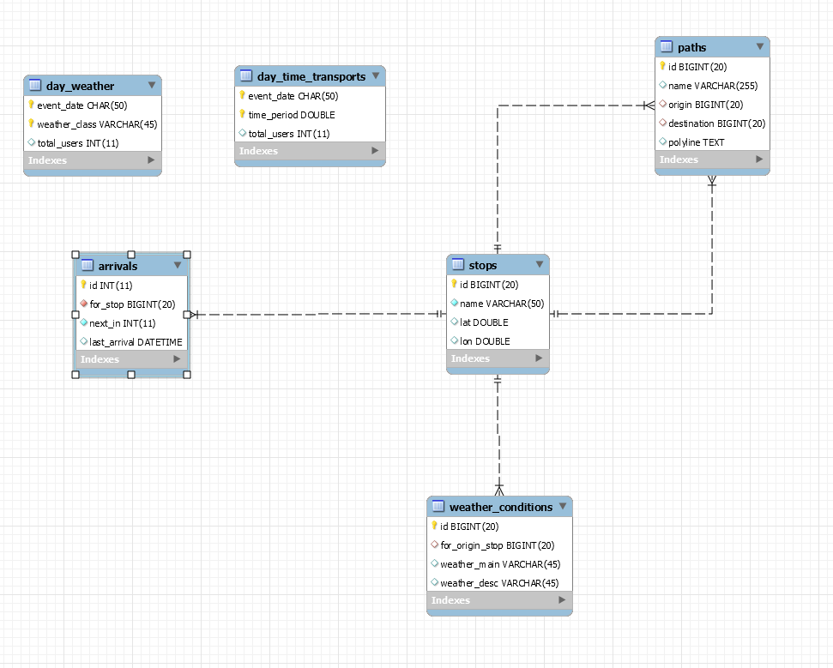
Δομή εφαρμογής – Βάση Δεδομένων

Slide 6
Πρώτο μέρος εφαρμογής – Map (1)
Με το που φορτώσει η εφαρμογή παρουσιάζει στο χρήστη έναν χάρτη κεντραρισμένο περίπου στη Θεσσαλονίκη. Ο χάρτης είναι populated με τις στάσεις λεωφορείου που βρίσκονται αποθηκευμένες στη βάση δεδομένων. Αυτό γίνεται μέσω της συνάρτησης mounted() της vue.
Όταν το component γίνει mount η εφαρμογή κάνει get http request στο api για να πάρει όλες τις στάσεις λεωφορείων και να τις γράψει στο χάρτη.

Slide 7
Πρώτο μέρος εφαρμογής – Map (2)
Ο χρήστης μπορεί να επιλέξει με το ποντίκι κάποια στάση, καθώς και να εισάγει την τοποθεσία του πατώντας οπουδήποτε δεν έχει στάση πάνω στο χάρτη.
Πατώντας πάνω σε μια στάση, η εφαρμογή κάνει get http request στο api χρησιμοποιώντας το id της στάσης, ώστε να πάρει την πληροφορία για την επόμενη άφιξη λεωφορείου.
Όταν ο χρήστης έχει επιλέξει στάση και τοποθεσία που βρίσκεται, καλείται συνάρτηση που βρίσκεται στο frontend της εφαρμογής, για να υπολογιστεί η απόσταση ανάμεσα στο χρήστη και στη στάση.

Slide 8
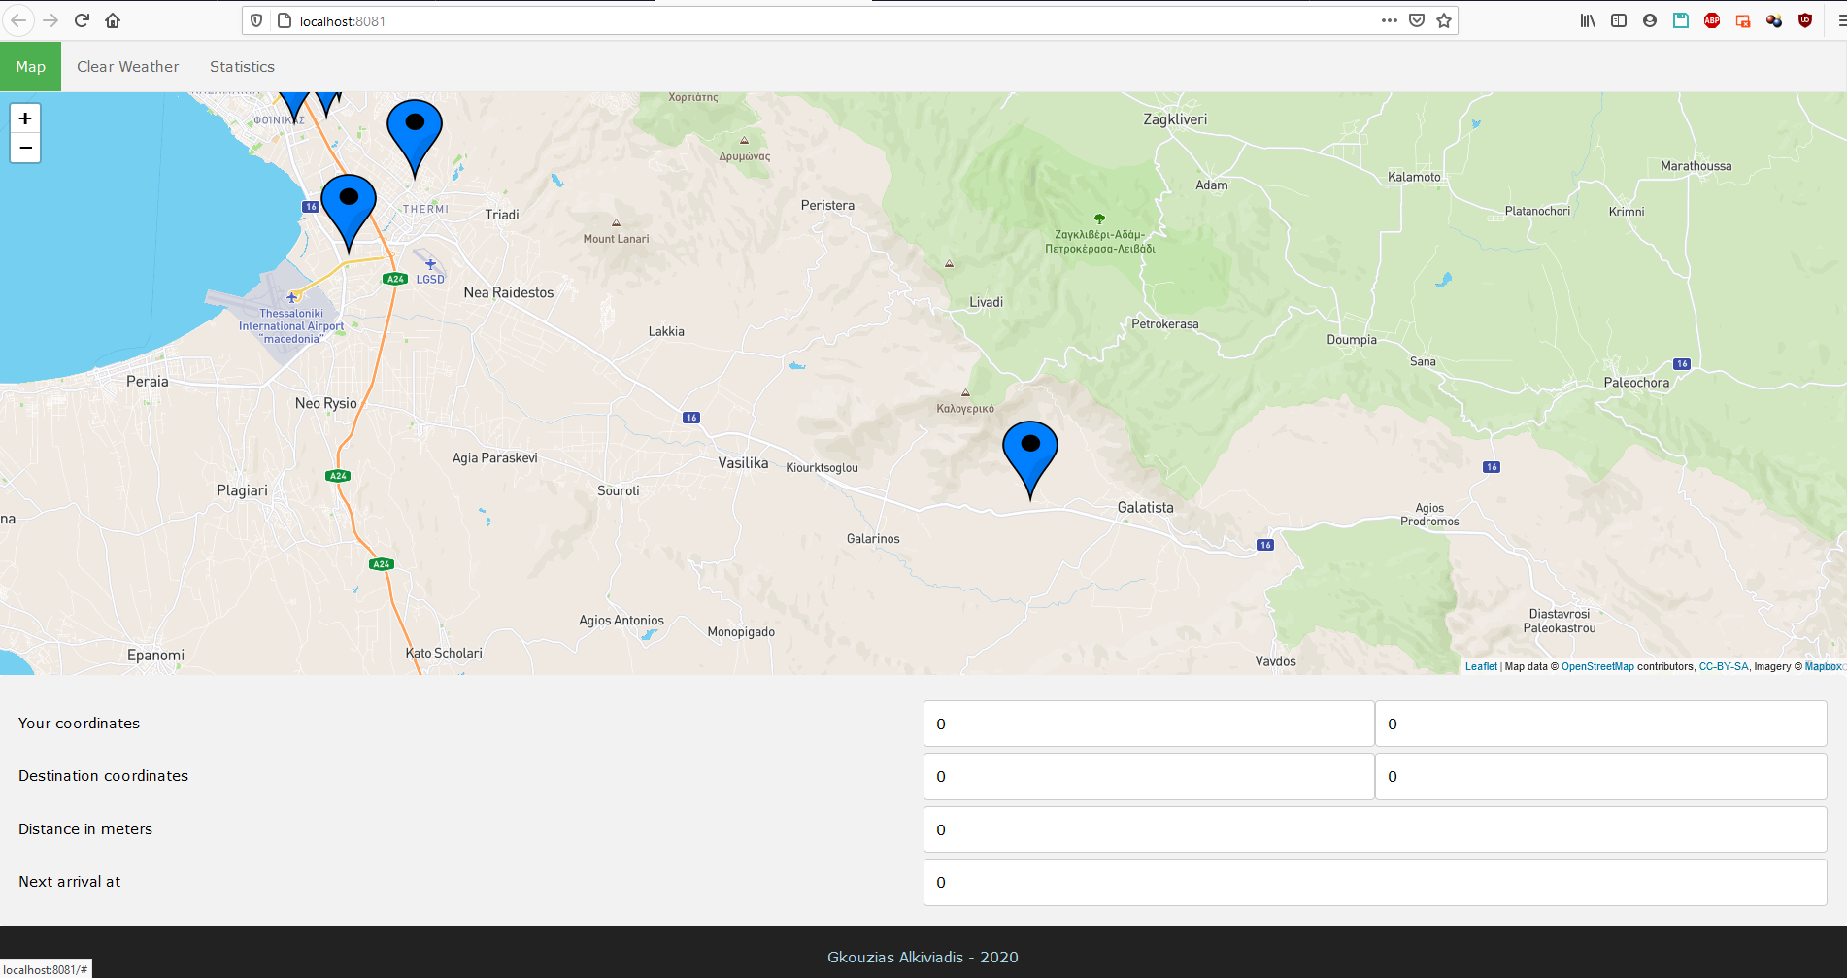
Πρώτο μέρος εφαρμογής – Map (3)

Slide 9
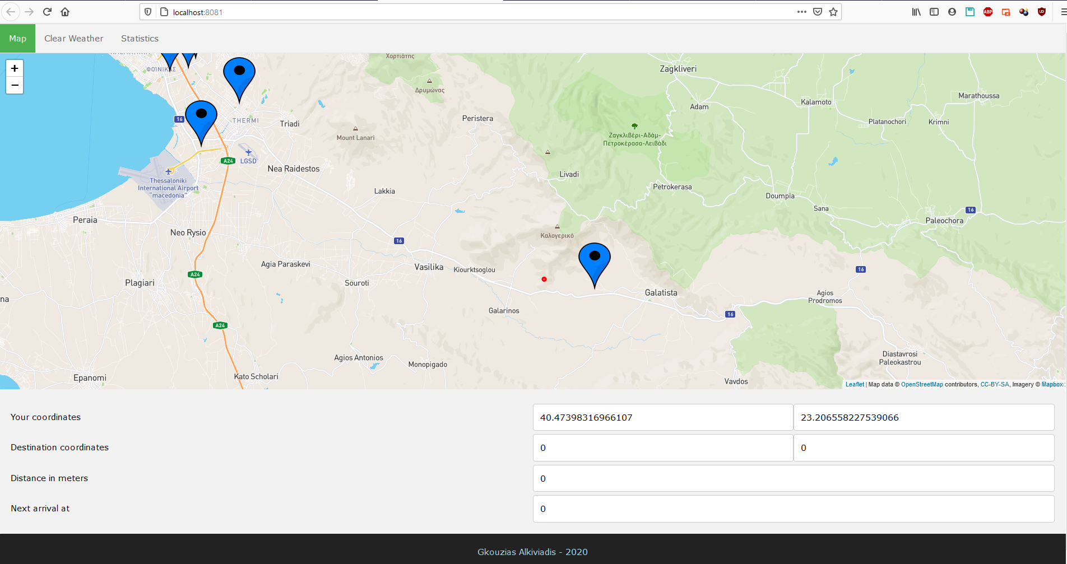
Πρώτο μέρος εφαρμογής – Map (4)

Slide 10
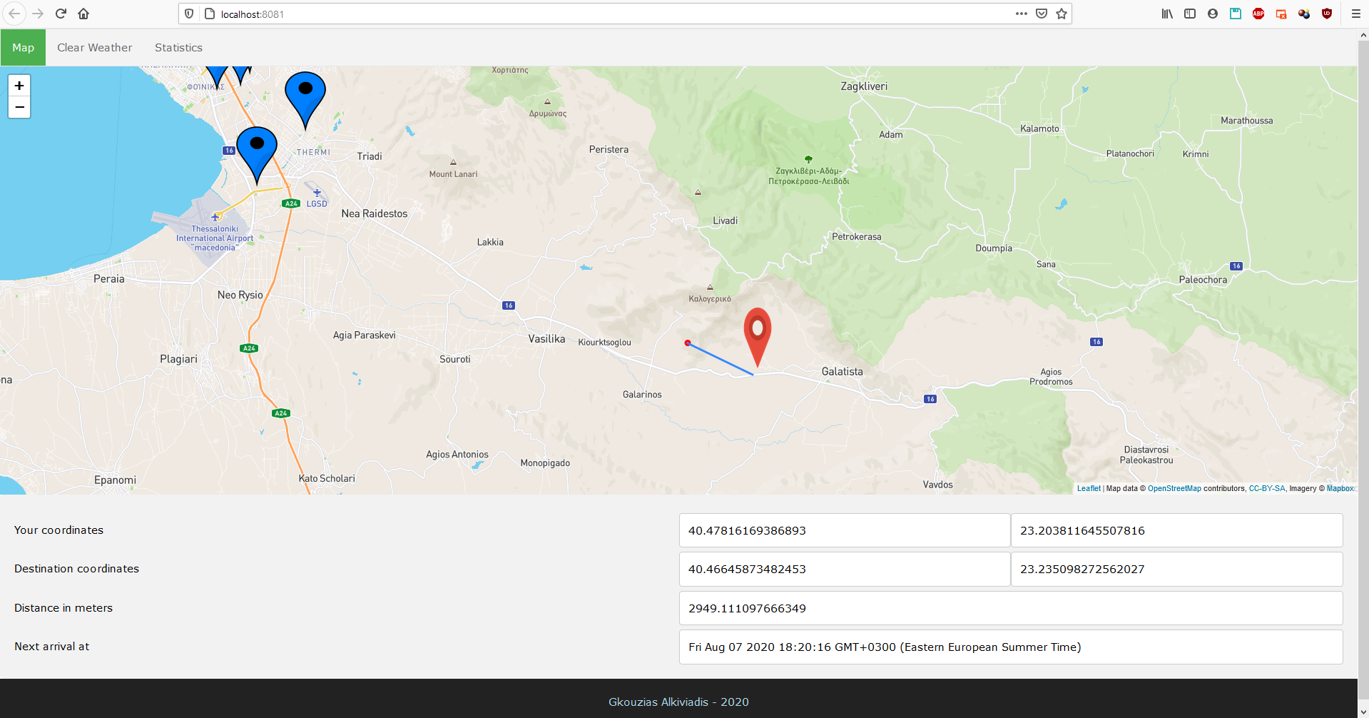
Πρώτο μέρος εφαρμογής – Map (5)

Slide 11
Πρώτο μέρος εφαρμογής – Map (6)
Επιπλέον για τη λειτουργικότητα, αν ο χρήστης ξαναπατήσει πάνω στη στάση που επέλεξε, τότε θα ακυρώσει την επιλογή στάσης. Επίσης αν ο χρήστης πατήσει πάνω στον κόκκινο κύκλο που δηλώνει τη θέση του, τότε θα ακυρώσει την επιλογή θέσης του.
Το backend ανανεώνει τα arrivals κάθε ένα λεπτό, τυχαία.
Πίνακες βάσης που χρησιμοποιούνται
Stops
Arrivals
Queries που χρησιμοποιούνται
findAll() για να πάρουμε όλες τις στάσεις
findById(id) για να πάρουμε συγκεκριμένη στάση
Endpoints
/app1/getStops/ για να πάρουμε όλες τις στάσεις
/app1/getStops/{id} για να πάρουμε συγκεκριμένη στάση

Slide 12
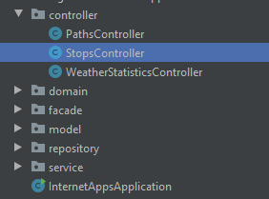
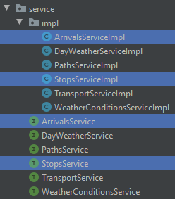
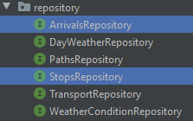
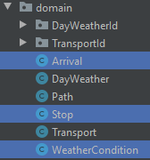
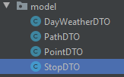

Πρώτο μέρος εφαρμογής – Map (7)
Παραπάνω φαίνονται τα αρχεία του backend που αντιστοιχούν στο πρώτο μέρος της εφαρμογής. Αντίστοιχα για το front έχουμε το map.vue (component). Οι ανανεώσεις των arrivals γίνονται στο αρχείο ArrivalsServiceFacadeImpl.java

Slide 13
Δεύτερο μέρος εφαρμογής – Clear Weather (1)
Αν ο χρήστης επιλέξει το tab ‘Clear’ θα ανοίξει το δεύτερο μέρος της εφαρμογής. Με το που φορτώσει θα εμφανιστεί στο αριστερό μέρος της σελίδας ένα search box με 2 κουμπιά καθώς και μια λίστα από δρομολόγια.
Στο δεξί μέρος της σελίδας θα έχει έναν χάρτη και πεδία αποτελεσμάτων. Επιλέγοντας ένα δρομολόγιο, αυτό εμφανίζεται στο χάρτη και υπολογίζεται η απόσταση του. Επιπλέον εμφανίζεται η επόμενη άφιξη στην αφετηρία.
Ο χρήστης μπορεί να πληκτρολογήσει όνομα δρομολογίου στο search box για να φιλτράρει. Επιπλέον ο χρήστης μπορεί με τα κουμπιά να ζητήσει από την εφαρμογή τα δρομολόγια που αρχίζουν σε στάση με καθαρό (clear) καιρό.

Slide 14
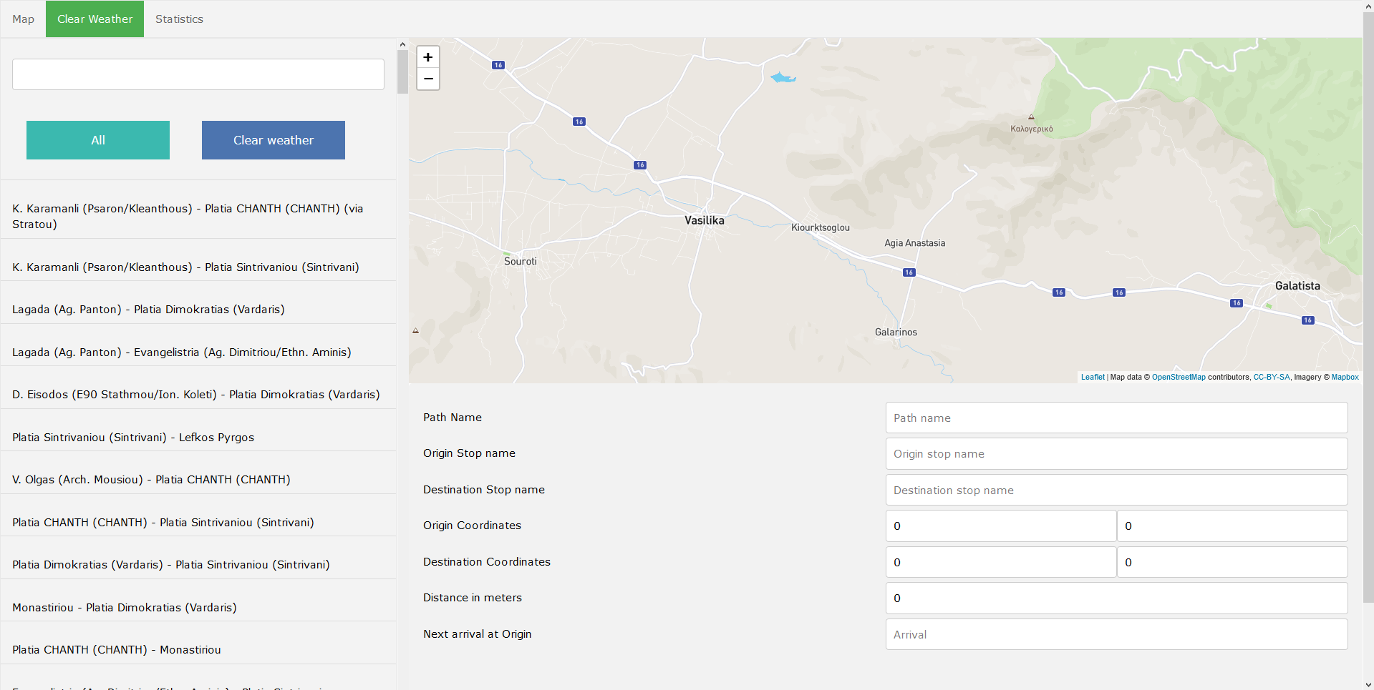
Δεύτερο μέρος εφαρμογής – Clear Weather (2)

Slide 15
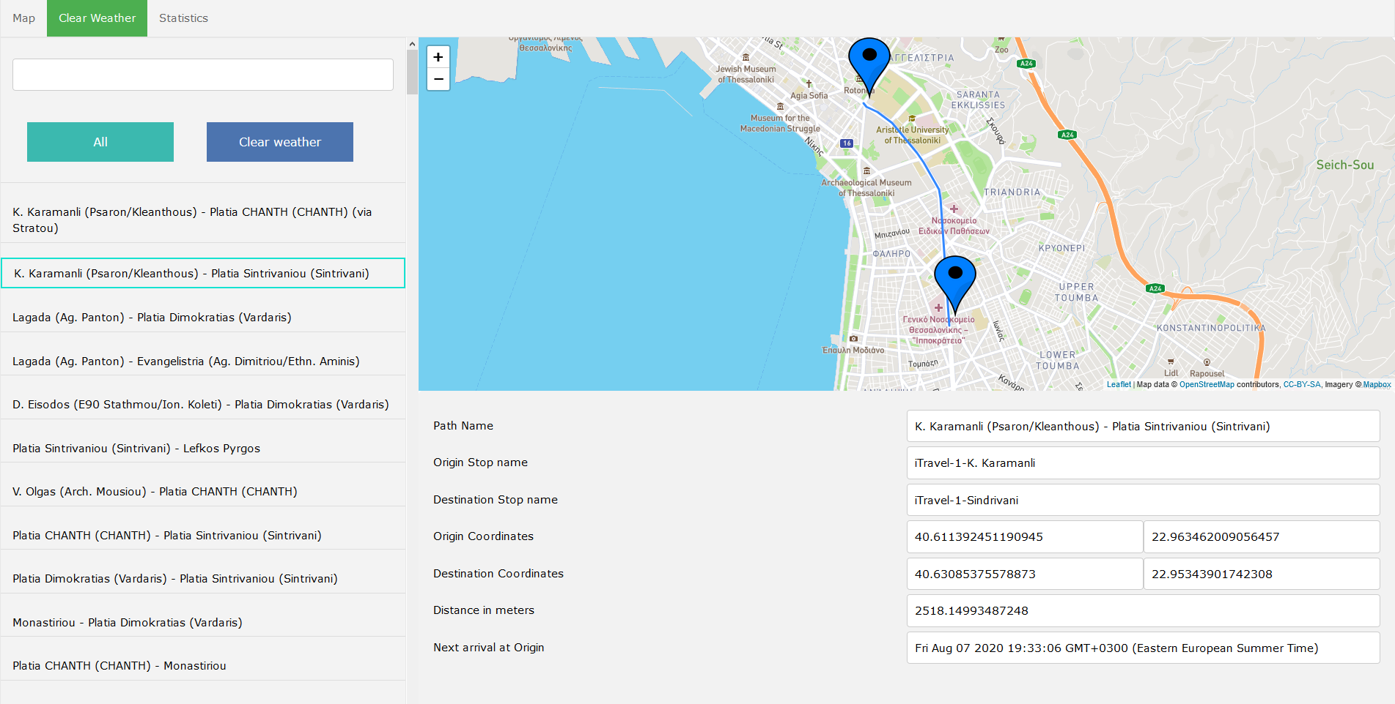
Δεύτερο μέρος εφαρμογής – Clear Weather (3)

Slide 16
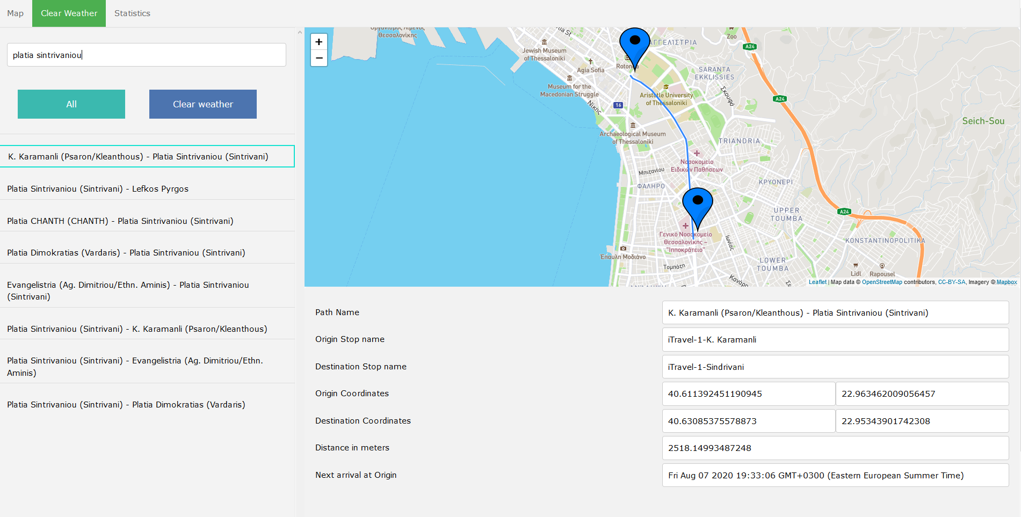
Δεύτερο μέρος εφαρμογής – Clear Weather (4)

Slide 17
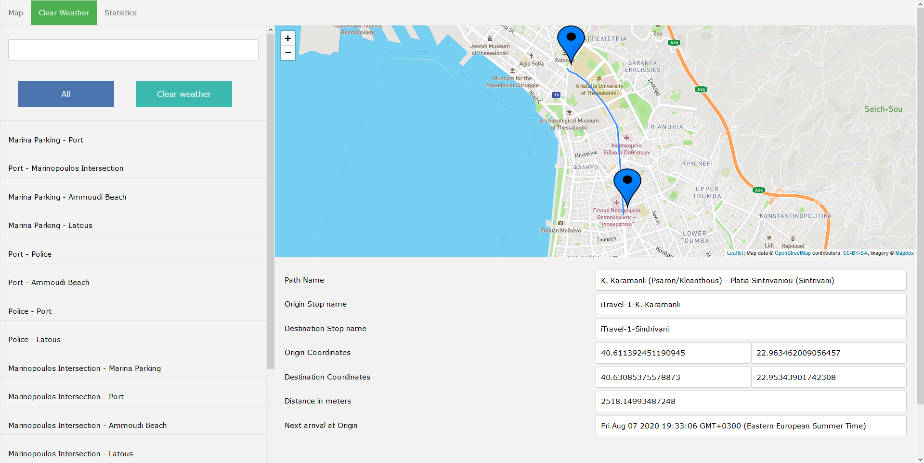
Δεύτερο μέρος εφαρμογής – Clear Weather (5)

Slide 18
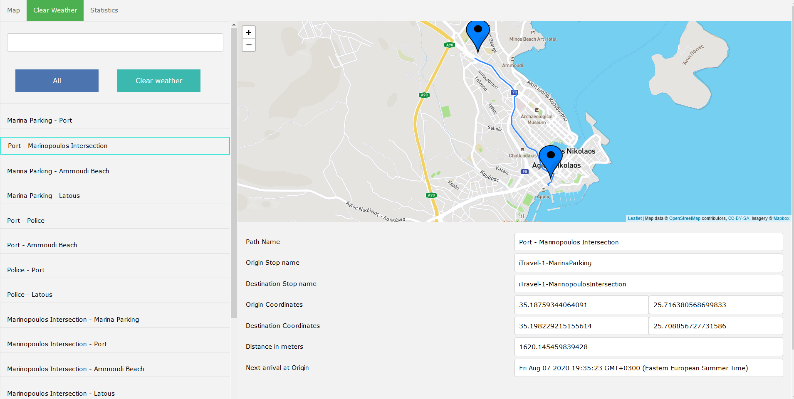
Δεύτερο μέρος εφαρμογής – Clear Weather (6)

Slide 19
Δεύτερο μέρος εφαρμογής – Clear Weather (7)
To backend καλεί το api - https://openweathermap.org/api κάθε 5 λεπτά ώστε να ανανεώνει τις καιρικές συνθήκες του πίνακα weather_conditions της τοπικής βάσης δεδομένων
Το frontend στέλνει requests στο δικό μου api κάθε 1 λεπτό για να ενημερωθεί για αλλαγές στις καιρικές συνθήκες των αφετηριών των δρομολογίων
Η ενημέρωση της λίστας γίνεται χωρίς refresh

Slide 20
Δεύτερο μέρος εφαρμογής – Clear Weather (8)
Πίνακες που χρησιμοποιούνται
stops
arrivals
weather_conditions
paths
Queries
findAll() για τα paths
Endpoints
/app2/getPaths/
Επειδή το frontend καλεί το api μου κάθε 1 λεπτό, θα ενημερώνεται και για την επόμενη άφιξη κάθε φορά. Οπότε δεν χρειάζεται επιπλέον κλήση σε κάθε επιλογή path

Slide 21
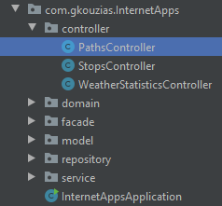
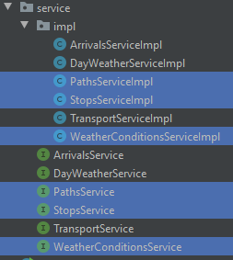
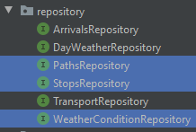
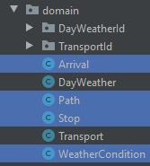
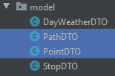
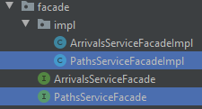
Δεύτερο μέρος εφαρμογής – Clear Weather
Παραπάνω φαίνονται τα αρχεία του backend που αντιστοιχούν στο δεύτερο μέρος της εφαρμογής. Αντίστοιχα για το front έχουμε το clear.vue (component). Οι περιοδικές κλήσεις στο api του καιρού γίνονται στο αρχείο PathsServiceFacadeImpl.java

Slide 22
Τρίτο μέρος εφαρμογής – Statistics (1)
Για την υλοποίηση του τρίτου μέρους της εφαρμογής, έφτιαξα τους table1 και table2 στην δική μου βάση δεδομένων και αντέγραψα τα δεδομένα τους.
Στη συνέχεια έφτιαξα έναν νέο πίνακα, τον day_time_transports, με query τέτοιο ώστε να πάρω το άθροισμα των distinct_users, το event_date και το time_period για κάθε ζεύγος event_date – time_period (group by). Το query βρίσκεται σε ξεχωριστό αρχείο day_time_transports_creation.sql
Μετά τη δημιουργία του πίνακα, οι table1, table2 σβήστηκαν.

Slide 23
Τρίτο μέρος εφαρμογής – Statistics (2)
Έπειτα έφτιαξα ακόμα έναν πίνακα → day_weather ο οποίος θα περιέχει τους συνολικούς χρήστες που μετακινήθηκαν ανά event_date/weather_class. Αυτός ο πίνακας γίνεται populate αν είναι κενός, από το backend. Συγκεκριμένα το backend ελέγχει αν ο πίνακας είναι κενός.
Αν ο πίνακας είναι κενός θα κάνει τόσες κλήσεις στο web service 12 όσες οι εγγραφές του πίνακα day_time_transports για να πάρει τον καιρό τη συγκεκριμένη ημερομηνία και ώρα. Ταυτόχρονα κρατάει τους συνολικούς χρήστες και τους ομαδοποιεί σε ημερομηνία και καιρό. Στη συνέχεια τους κάνει insert στον day_weather.

Slide 24
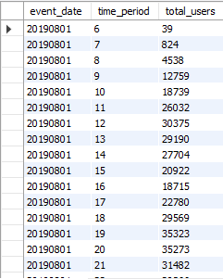
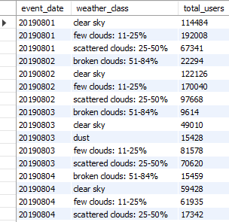
Τρίτο μέρος εφαρμογής – Statistics (3)
Με τη δημιουργία του δεύτερου πίνακα (day_weather) αρκεί απλά ένα κατάλληλο select από αυτόν κάθε φορά, ανάλογα με την επιλογή του χρήστη στο ui.

Slide 25
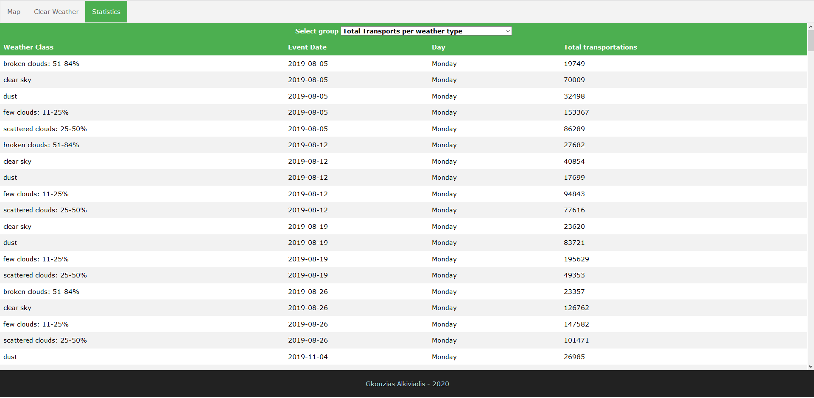
Τρίτο μέρος εφαρμογής – Statistics (4)

Slide 26
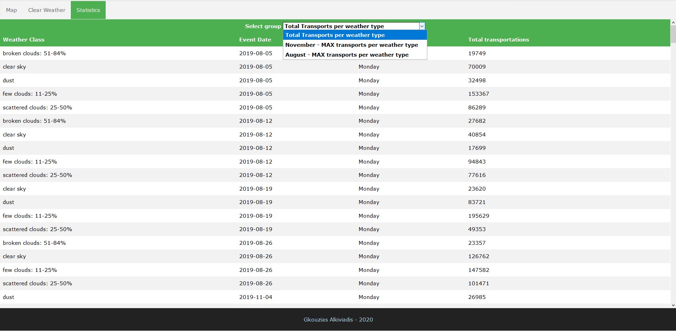
Τρίτο μέρος εφαρμογής – Statistics (5)

Slide 27
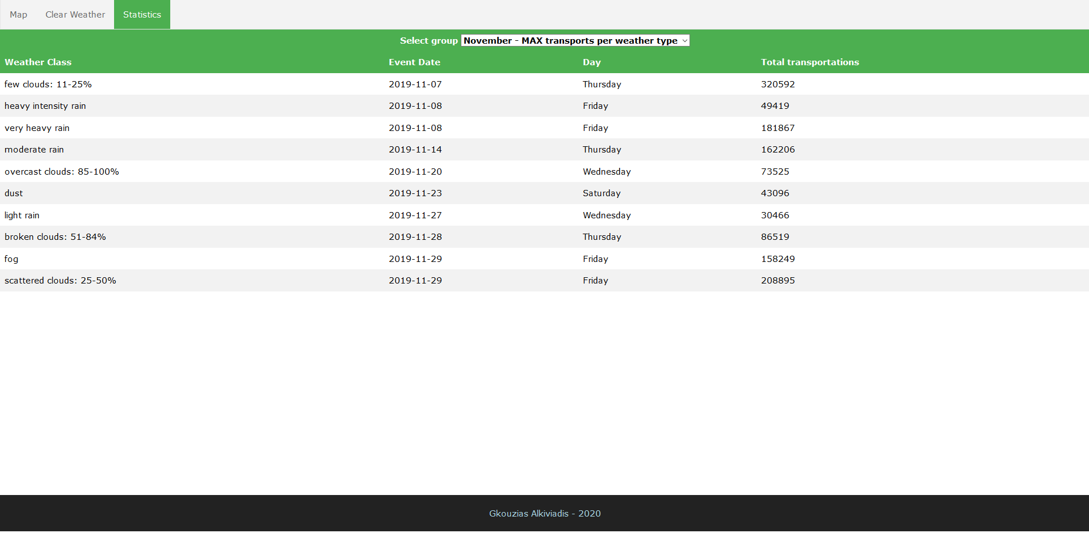
Τρίτο μέρος εφαρμογής – Statistics (6)

Slide 28
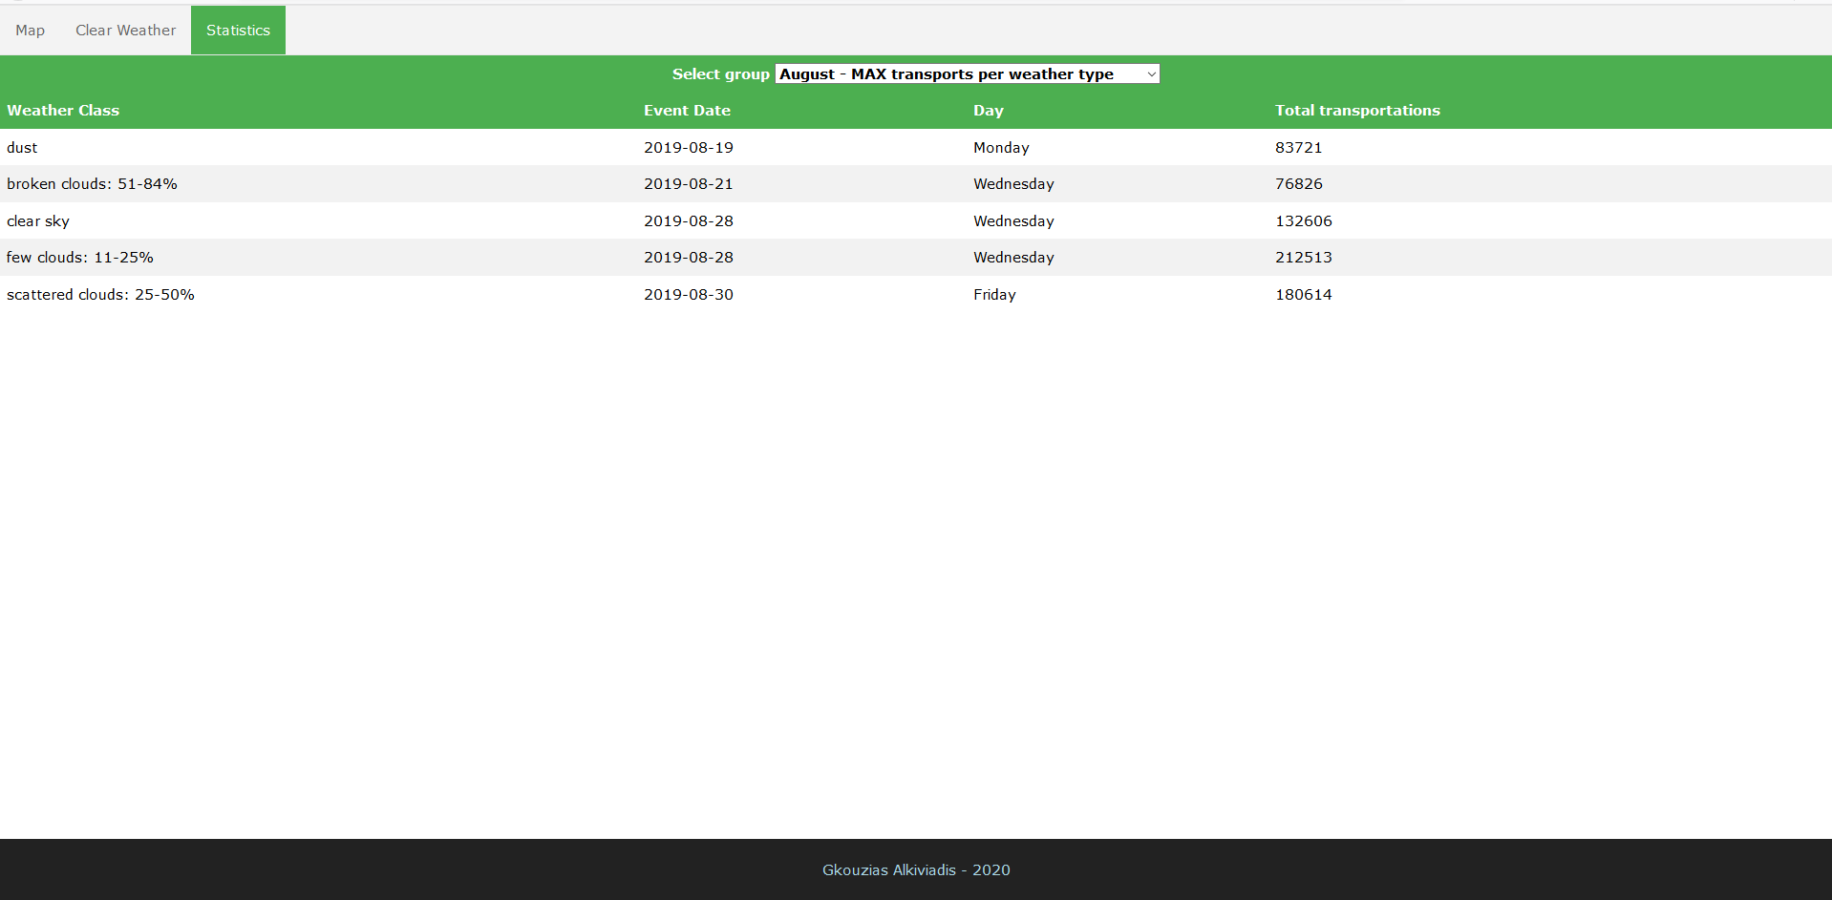
Τρίτο μέρος εφαρμογής – Statistics (7)

Slide 29
Τρίτο μέρος εφαρμογής – Statistics (8)
Η default λειτουργία του τρίτου μέρους είναι να εμφανίζει τις συνολικές μετακινήσεις χρηστών ανά ημέρα / είδος καιρού.
Με κατάλληλη επιλογή ο χρήστης μπορεί να δει τις ημέρες που υπήρξαν οι μέγιστες μετακινήσεις ανά είδος καιρού το μήνα Αύγουστο και το μήνα Νοέμβριο.
Αυτό γίνεται με απλό selectbox στην κορυφή του πίνακα. Τα queries για να πάρουμε τα δεδομένα γίνονται μία φορά στο mount().

Slide 30
Τρίτο μέρος εφαρμογής – Statistics (9)
Πίνακες που χρησιμοποιούνται
day_time_transports (σε συνδυασμό με web service 12)
day_weather
Queries
findAll() για day_weather
findAll() για day_time_transports
save() για day_weather (τα 2 τελευταία θα χρησιμοποιηθούν αν ο day_weather είναι κενός)
Endpoints
/api/app3/getData → για όλα τα δεδομένα day_weather
/api/app3/getData/{month} → όπου month 08 ή 11 για μέγιστες μετακινήσεις

Slide 31
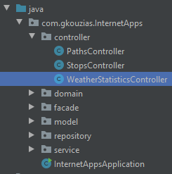
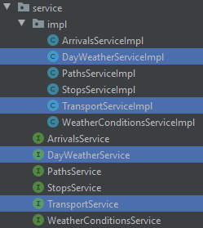
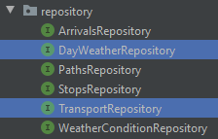
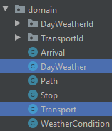
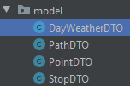
Τρίτο μέρος εφαρμογής – Statistics (10)
Παραπάνω φαίνονται τα αρχεία του backend που αντιστοιχούν στο τρίτο μέρος της εφαρμογής. Αντίστοιχα για το front έχουμε το statistics.vue (component).

Slide 32
Βάση Δεδομένων (1)
Για λόγους ευκολίας, έγινε setup online βάσης δεδομένων στην οποία συνδέεται το backend (https://remotemysql.com). Τα στοιχεία σύνδεσης βρίσκονται στο resources > application.properties
Σε περίπτωση που για κάποιο λόγο δεν λειτουργήσει αυτό, το αρχείο internetapps_dump.sql περιέχει το dump της βάσης και μπορεί να γίνει import σε μια τοπική βάση δεδομένων.
Επιπλέον χρειάζεται να αλλάξει το αρχείο resources > application.properties με τα στοιχεία της τοπικής βάση δεδομένων που θα χρησιμοποιήσετε.

Slide 33
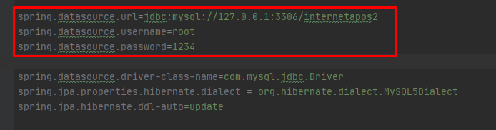
Βάση Δεδομένων (2)
Για παράδειγμα, αν η βάση σας λέγεται internetapps2 και το username, password = root, 1234 τότε:

